Slide 1

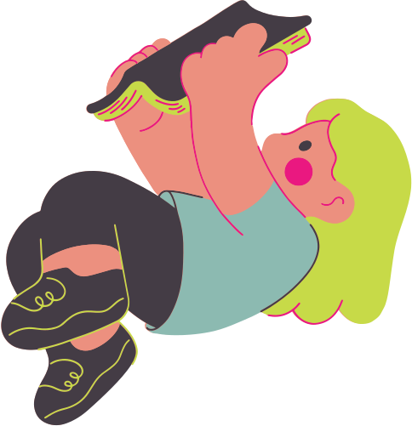







TIẾNG VIỆT 4
TUẦN 4 - BÀI 8
ĐỌC MỞ RỘNG

Slide 2
YÊU CẦU CẦN ĐẠT
- HS tìm được những câu chuyện có nhân vật mang đặc điểm nổi bật về ngoại hình hoặc tính cách.
- Viết được phiếu đọc sách theo mẫu.
- Nhận biết được đặc điểm của nhân vật thể hiện qua ngoại hình hoặc tính cách.
- Hiểu được nội dung các câu chuyện. Tìm được đặc điểm nổi bật của nhân vật
- Rèn kĩ năng đọc, bồi dưỡng phẩm chất đạo đức, yêu cái đẹp.
- Phát triển năng lực ngôn ngữ, năng lực văn học. Bồi dưỡng HS năng lực tự học, tự tìm tòi và ham đọc sách báo.
- Biết tôn trọng mọi người, biết tôn trọng bản sắc riêng của mỗi người.

Slide 3
ĐỒ DÙNG DẠY HỌC
- Đối với giáo viên
+ Giáo án, SHS, SGV Tiếng Việt 4.
+ Máy tính, máy chiếu
- Đối với học sinh
+ SHS Tiếng Việt 4.
+ Sưu tầm các câu chuyện có nhân vật mang đặc điểm nổi bật về ngoại hình hoặc tính cách;

Slide 4



Learning Outcomes
KHỞI ĐỘNG
01
The students should be able to identify different types of reading styles.
02
The students should be able to analyze the impact of reading styles on comprehension.
03
The students should be able to compare and contrast different reading styles.

Slide 5
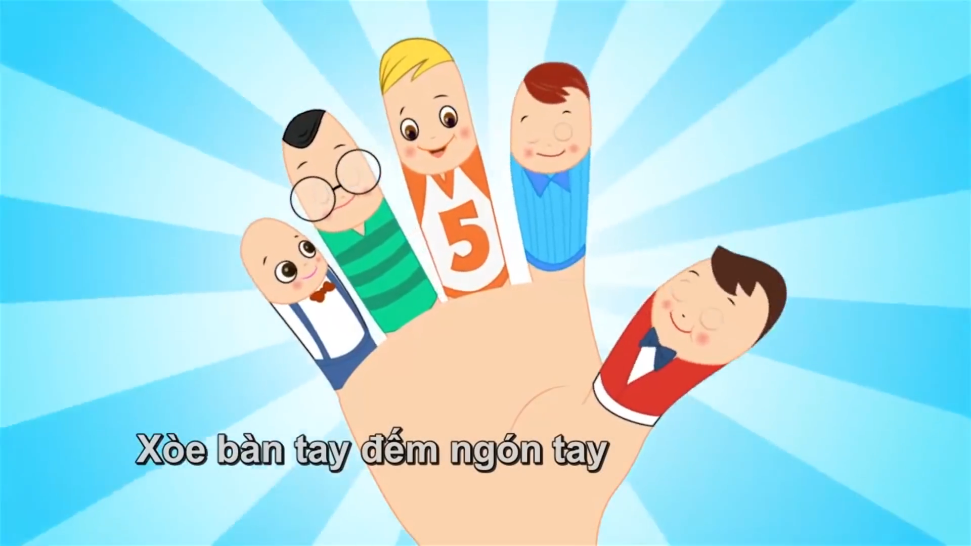
Notes:
* Khởi động: Cho học sinh vận động và hát theo bài Năm ngón tay ngoan
* Kết nối:
- Con có NX gì về các nhân vật ngón tay trong bài hát?
- GV giới thiệu bài, ghi bảng.

Slide 6
Learning Outcomes
LUYỆN TẬP
THỰC HÀNH
01
The students should be able to identify different types of reading styles.
02
The students should be able to analyze the impact of reading styles on comprehension.
03
The students should be able to compare and contrast different reading styles.

Slide 7

1. Đọc một câu chuyện có nhân vật mang điểm nổi bật về ngoại hình hoặc tính cách,... (câu chuyện trong cuốn sách em mang đến lớp hoặc mượn từ tủ sách của lớp, thư viện trường
Notes:
2.1 HĐ 1: Đọc một câu chuyện có nhân vật mang điểm nổi bật về ngoại hình hoặc tính cách, ...
- 1 HS đọc yêu cầu bài 1
- GV kiểm tra việc chuẩn bị của HS:
+ Yêu cầu HS để sách/ truyện/ bài thơ đã tìm được trên bàn.
+ HS chia sẻ văn bản và cách tìm văn bản đọc mở rộng theo yêu cầu. VD: Con có truyện Dế Men phiêu lưu kí tìm được trong thư viện trường. Con có truyện Cuộc phiêu lưu của Mít Đặc và các bạn bố mẹ mua cho. Con có truyện Tốt-tô-chan tìm được ở trên mạng,…
+ GV nhận xét, khen ngợi HS chuẩn bị tốt. GV có thể phát cho HS chưa có, cho HS ra góc thư viện của lớp chọn/lấy, khuyến khích, động viên các em chuẩn bị đầy đủ.
- GV yêu cầu HS tự đọc sách. HS đọc cá nhân. HS đọc tốt có thể trao đổi sách truyện với bạn (trong bàn/ nhóm) và lưu ý giữ trật tự
- GV mời 1,2 HS đọc câu chuyện của mình trước lớp để cả lớp cùng nghe.

Slide 8
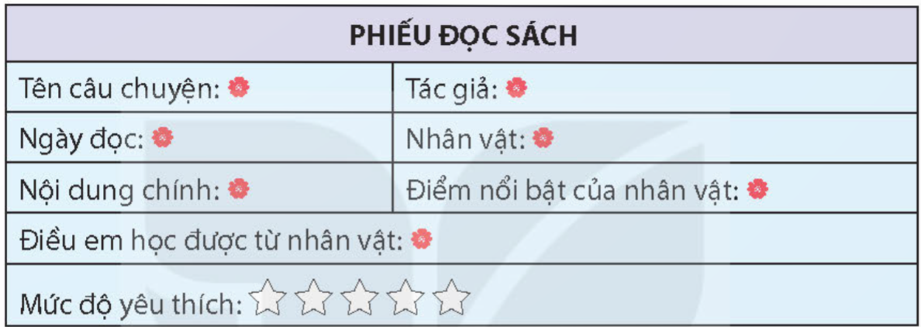
2. Viết phiếu đọc sách theo mẫu
Notes:
- 1 HS đọc yêu cầu bài 2
- 1-2 HS đọc nội dung mẫu phiếu đọc sách
- GV yêu cầu HS hoàn thành phiếu đọc sách vào VBT TV trong thời gian 3 phút
- HS chia sẻ câu chuyện em đã đọc được và nội dung em đã ghi Phiếu đọc sách theo cặp/ nhóm
* GV đi quan sát, giúp đỡ HS những vấn đề các em chưa hiểu và gợi mở HS nói theo phiếu đọc sách hoặc ấn tượng của mình về các nhân vật, nội dung, ý nghĩa câu chuyện HS đọc.
- GV mời đại diện 1 – 2 HS chia sẻ nội dung đã ghi trong Phiếu đọc sách.
- GV nhận xét.

Slide 9
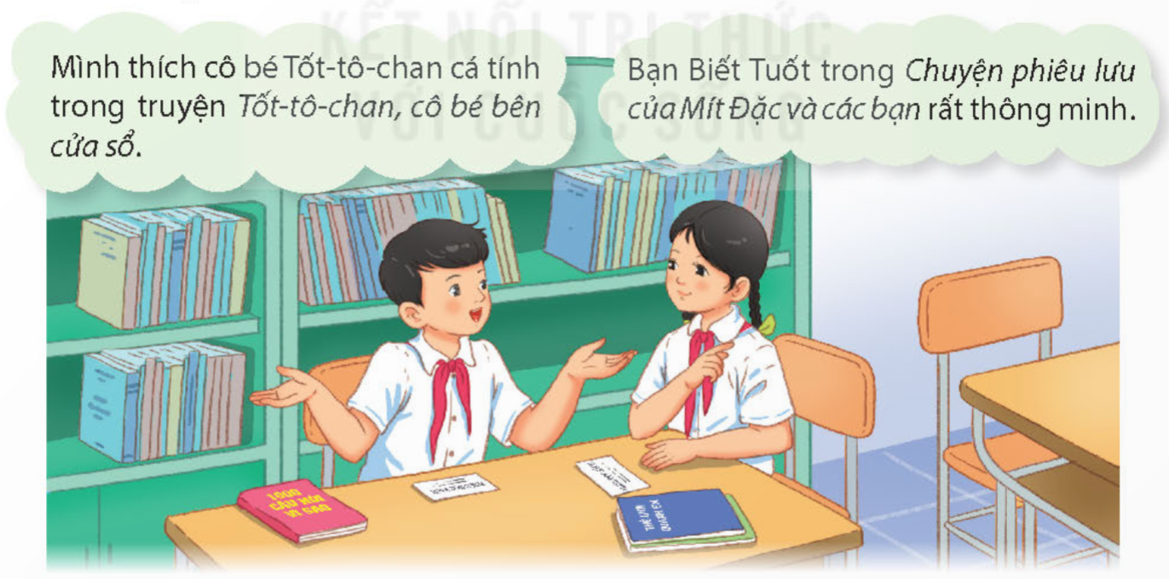
3. Trao đổi với bạn những điều thú vị về câu chuyện em đã đọc.
G: Nói về những điều em đã ghi trong phiếu đọc sách hoặc những điều thú vị khác.
Notes:
- 1 HS đọc yêu cầu bài 3
- GV tổ chức cho HS trao đổi theo nhóm
(GV có thể gợi ý HS nội dung trao đổi:
+ Nhân vật chính trong truyện là ai? Nhân vật này có đặc điểm gì nổi bật?
+ Nội dung câu chuyện nói về điều gì? Em thấy câu chuyện thú vị ở chi tiết nào?
+ Đọc 1 đoạn mình thích và nêu lí do vì sao em lại thích đoạn, chi tiết đó?)
- GV mời đại diện 1 – 2 HS chia sẻ về câu chuyện, tác giả cuốn sách trước lớp. Khuyến khích HS dưới lớp đặt câu hỏi thêm cho các bạn về bài thơ/ câu chuyện bạn chia sẻ (ví dụ đoạn yêu thích, chi tiết yêu thích, nhân vật yêu thích, lí do vì sao lại yêu thích,…)
VD:
- HS1: Cuộc phiêu lưu của Mít Đặc và các bạn con đã mượn của thư viện nhà trường. Câu chuyện nói về cậu bé Mít Đặc ham hiểu biết nhưng lại lười nghĩ, thiếu kiên trì. Biết Tuốt thông minh hiểu nhiều, chín chắn và cùng các nhân vật khác. Mỗi người một tính cách, một vẻ đáng yêu riêng. Trong câu chuyện có 1 đoạn nói về bạn Mít Đặc mà tớ rất thích, đoạn đó như sau (HS đọc đoạn mình yêu thích). Các cậu có cảm nhận gì về bạn Mít Đặc?
HS khác trả lời, trao đổi, hỏi thêm
- HS 2: Đây là câu chuyện Tôi là Bê tô của nhà văn Nguyễn Nhật Ánh. Tớ là một cậu bé rất thích động vật. Khi mẹ tặng cho tớ cuốn sách có câu chuyện này, ngay lập tức tớ đã yêu thích nó. Câu chuyện là những dòng kí ức của chú chó Bê tô cùng bạn Bi nô. Cả hai sống với cô chủ Ni và một người bạn khác Lai-ca. Tuy ngoại hình và tính cách đều khác biệt: Laica nghịch ngợm, Bi nô thấu hiểu, Bê Tô nghich ngợm nhưng rất đáng yêu.. Qua câu chuyện, tớ thấy được tình bạn rất đáng quý của những chú cún. ? Các bạn đã từng nghe câu chuyện này chưa? Các bạn có yêu động vật giống như tớ không?
HS khác trả lời, trao đổi, hỏi thêm
- Khai thác: GV tùy vào bài thơ/câu chuyện của HS để hỏi thêm, giáo dục HS) VD: Để có tình bạn đáng quý như những ng bạn của Bê tô như vậy, chúng ta cần làm gì?
- GV nhận xét, tuyên dương: Qua phần trao đổi trước lớp, cô thấy các con đã có ý thức sưu tầm các câu chuyện, rồi đọc truyện và hiểu được nội dung, rút ra bài học cho bản thân. Cô khen cả lớp mình. Giờ ra chơi, các con hãy trao đổi sách cho nhau để đọc thêm những câu chuyện thú vị nhé!

Slide 10
3. Trao đổi với bạn những điều thú vị về câu chuyện em đã đọc.
Gợi ý:
+ Nhân vật chính trong truyện là ai? Nhân vật này có đặc điểm gì nổi bật?
+ Nội dung câu chuyện nói về điều gì? Em thấy câu chuyện thú vị ở chi tiết nào?
+ Đọc 1 đoạn mình thích và nêu lí do vì sao em lại thích đoạn, chi tiết đó?
Notes:
- GV mời 1 HS nêu yêu cầu
- Các con hãy sử dụng từ điển Thành ngữ, tục ngữ hoặc vận dụng hiểu biết của mình để tìm cho cô một số thành ngữ nói về con người và trao đổi trong nhóm về ý nghĩa của mỗi câu
- GV mời đại diện 1 – 2 HS báo cáo kết quả.
VD: 1. Ăn quả nhớ kẻ trồng cây: Chỉ lòng biết ơn, khi ăn được quả ngọt phải nhớ người trồng trọt, chăm sóc.
2. Cái nết đánh chết cái đẹp: Nói về nhan sắc và đức hạnh, đức hạnh quan trọng hơn nhan sắc.
3. Cha mẹ sinh con, trời sinh tính: Thể xác do cha mẹ ban cho nhưng tánh nết cha mẹ không quyết định được.
=> GV nhận xét, khen ngợi HS tìm đúng. Mỗi câu thành ngữ, tục ngữ là một lời ngợi ca hoặc khuyên răn con người bởi con người là vốn quý nhất. Chúng mình cần làm việc tốt, rèn luyện bản thân để được nhiều người yêu quý.
- Về nhà các con hãy tìm thêm một số thành ngữ chỉ con người và trao đổi với người thân về ý nghĩa thành ngữ đó và ghi vào sổ tay.
- GV nhận xét tiết học, dặn HS chuẩn bị bài sau.

Slide 11
VẬN DỤNG

Slide 12

Tìm trong từ điển thành ngữ một số thành ngữ nói về con người. Trao đổi với người thân về nghĩa của những thành ngữ đó và ghi vào sổ tay.

Slide 13


TẠM BIỆT
VÀ
HẸN GẶP LẠI

Slide 14




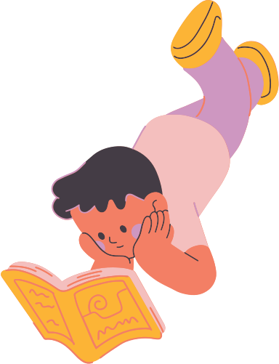


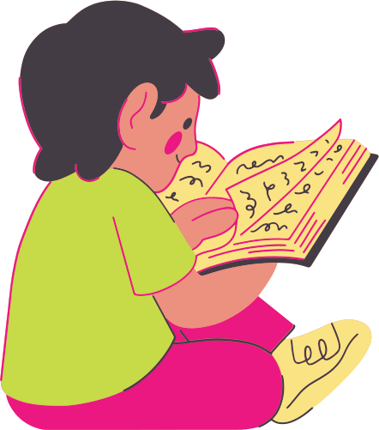
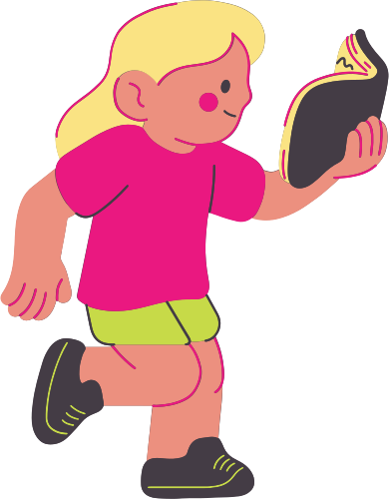

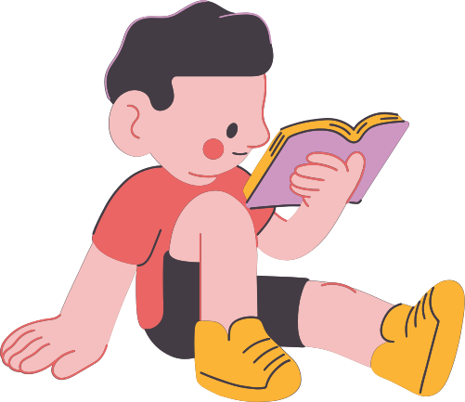
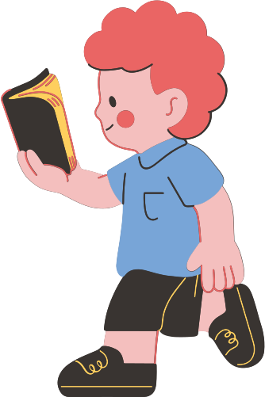
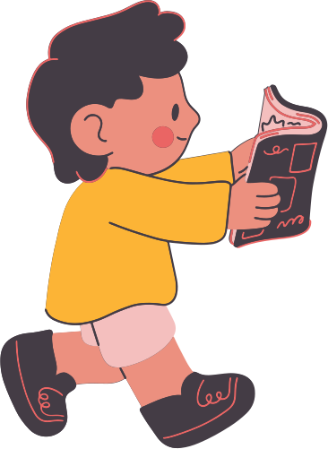



Resources Page

